Slide 1
Чорні Діри

Slide 2
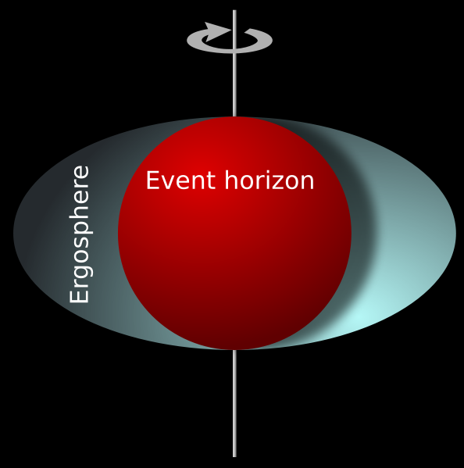
Чорна діра може мати три фізичні параметри: масу, електричний заряд і момент імпульсу. Навколо чорної діри можна побудувати уявну поверхню, з-під якої не може виходити випромінювання, така поверхня називається горизонтом подій.
Область простору-часу поблизу чорної діри, розташована між горизонтом подій і межею статичності називається ергосферою. Об'єкти, що знаходяться в межах ергосфери, неминуче обертаються разом з чорною дірою за рахунок ефекту Ленза — Тіррінга. Ергосфера має форму сфероїда, менша піввісь якого рівна радіусу горизонту подій, більша — подвоєному радіусу.
В надрах чорної діри кривина сили гравітації сягає нескінченності в області, яка називається сингулярністю. Для чорних дір, які не обертаються, сингулярність має форму точки. Сингулярність чорної діри, яка обертається, має форму кільця.

Slide 3
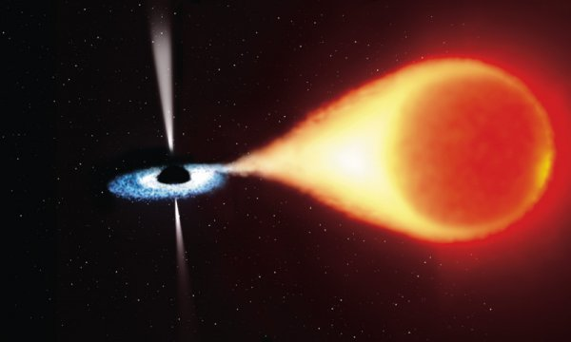
Чорні діри зоряних мас спостерігаються у складі тісних подвійних систем. Речовина зорі-супутника перетікає на чорну діру по спіралі. При цьому утворюється акреційний диск, який випромінює в рентгенівському і гамма-діапазонах. Перша чорна діра була відкрита в 1967 в сузір'ї Лебедя. До 2004 р. рентгенівський космічний телескоп RXTE достовірно виявив 15 чорних дір в подвійних зоряних системах в нашій галактиці.
Маси гігантських чорних дір визначають по швидкостях зір в ядрах галактик. На 2004 р. таким чином визначені маси центральних чорних дір в 30 галактиках, в тому числі і в нашій.
Також чорні діри можуть бути виявлені завдяки явищу гравітаційного лінзування (при проходженні чорної діри між звичайною зорею і спостерігачем, відбувається візуальне збільшення яскравості зорі, оскільки гравітаційне поле чорної діри викривляє світлові промені). Це явище також називають кільцями Ейнштейна.
Наймасивніша з відомих чорних дір має масу 6.6 млрд сонячних мас. Вона є центральною чорною діркою у галактиці Мессьє 87.

Slide 4
З часу теоретичного передбачення чорних дір залишалося відкритим питання про їх існування, тому що наявність рішення типу «чорна діра» ще не гарантує, що існують механізми утворення подібних об'єктів у Всесвіті. З математичної точки зору відомо, що як мінімум колапс гравітаційних хвиль в загальній теорії відносності стійко веде до формування пасткових поверхонь, а отже, і чорної діри, як доведено Деметріосом Крістодулу в 2000-х роках (Премія Шоу за 2011 рік).
З фізичної точки зору відомі механізми, які можуть призводити до того, що деяка область простору-часу буде мати ті ж властивості (ту ж геометрію), що і відповідна область у чорної діри.
В реальності через аккреції речовини, з одного боку, і (можливо) випромінювання Хокінга, з іншого, простір-час навколо колапсара відхиляється від наведених вище точних розв'язків рівнянь Ейнштейна. І хоча в будь-якій невеликій області (крім околиць сингулярності) метрика спотворена не надто сильно, глобальна причинна структура простору-часу може відрізнятися кардинально. Зокрема, даний простір-час може, за деякими теоріями, вже й не мати горизонту подій. Це пов'язано з тим, що наявність або відсутність горизонту подій визначається, серед іншого, і подіями, що відбуваються в нескінченно віддаленому майбутньому спостерігача

Slide 6
Чорні діри зоряних мас утворюються як кінцевий етап життя зірки, після повного вигоряння термоядерного палива та припинення реакції зірка теоретично повинна почати охолоджуватися, що призведе до зменшення внутрішнього тиску і стиснення зірки під дією гравітації. Стиснення може зупинитися на певному етапі, а може перейти в стрімкий гравітаційний колапс.
Залежно від маси зірки і обертального моменту можливі наступні кінцеві стани:
Згасла дуже щільна зірка, що складається в основному, залежно від маси, з гелію, вуглецю, кисню, неону, магнію, кремнію або заліза (основні елементи перераховані в порядку зростання маси залишку зірки). Такі залишки називають білими карликами, маса їх обмежується зверху межею Чандрасекара.
Нейтронна зірка, маса якої обмежена межею Оппенгеймера — Волкова.
Чорна діра.
У міру збільшення маси залишку зірки відбувається рух рівноважної конфігурації вниз по викладеній послідовності. Обертальний момент збільшує граничні маси на кожному ступені, але не якісно, ​​а кількісно (максимум в 2-3 рази).

Slide 7
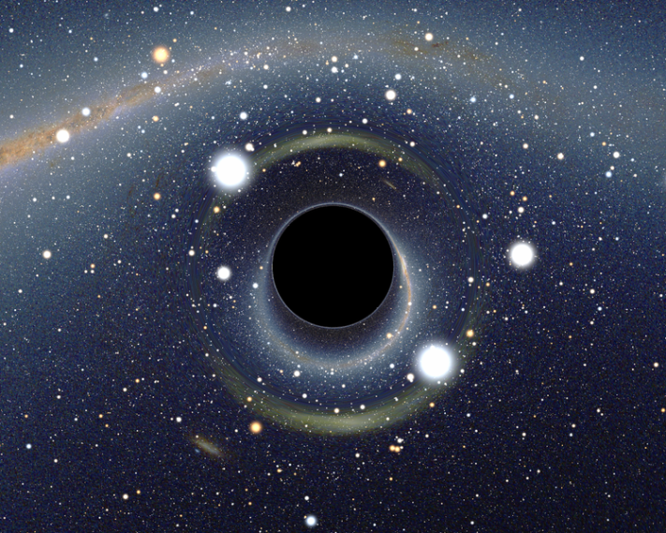
Первинні чорні діри в даний час носять статус гіпотези. Якщо в початкові моменти життя Всесвіту існували достатньої величини відхилення від однорідності гравітаційного поля і щільності матерії, то з них шляхом колапсу могли утворюватися чорні діри. При цьому їх маса не обмежена знизу, як при зірковому колапсі — їх маса, ймовірно, могла б бути досить малою. Виявлення первинних чорних дір представляє особливий інтерес у зв'язку з можливостями вивчення явища випаровування чорних дір.

